Slide 1
A tour de rôle
Les semaines des rôles
Parole Donnée N° 241 – mercredi 17 février 2016
Dans une même journée, on joue parfois des rôles différents selon les milieux où l’on se trouve. Dans une même vie, il nous arrive de tenir un rôle que nous avions trouvé inaccessible, artificiel, haïssable auparavant, et qui finalement nous va bien. Est-il possible, toutefois de rester fidèle à un rôle central de notre destinée, malgré les divers personnages que la vie nous fait jouer?

Slide 2
Être dans mon rôle
Parole Donnée N°239
Mercredi 3 février
La distribution des rôles
Parole Donnée N° 240
Mercredi 10 février
A tour de rôle
Parole Donnée N° 241
Mercredi 17 février
Mon meilleur rôle
Parole Donnée N° 242
Mercredi 24 février

Slide 3
Etymologie et définition
Rota (roue) => rotulus (rouleau). En forme de rouleau => Rouleaux de papier
Cahier des charges, liste, registre où étaient inscrits les nouveaux soldats
Registre attribuant les tâches d’un équipage
Répertoire des contribuables
Registre où figurent les affaires soumises à un tribunal.
Ensemble des répliques (paroles) que doit dire un acteur
Place d’une artiste dans une pièce, un film, un ballet, un spectacle.
Personnage joué par l’artiste
Comportement dans la vie sociale => Statut, fonction, poste
Action que l'on a sur quelque chose; influence que l'on exerce; place tenue par quelqu'un ou par quelque chose
Modèle organisé de conduite, relatif à une certaine position dans la société ou dans un groupe et corrélatif à l'attente des autres ou du groupe.

Slide 4
Problématiques de parole donnée N° 241
La roue tourne et l’enfant deviendra un jour un parent, le novice finira par être un maître. C’est le cours normal de la vie.
Mais il y a aussi les contradictions : Pourquoi avons-nous « deux visages » ? Certaines personnes qu’on croit « sans histoire », se révèlent soudain sous un jour totalement différent, en bien ou en mal. C’est la même personne, mais jouant un rôle différent de celui qu’on lui prêtait.
Quelle est notre personnalité originelle, quels sont nos personnages masqués ?
Quelle est l’origine du vrai « moi » ? Qu’est-ce qui fabrique nos apparences ?
Pourquoi changeons-nous de discours, de comportement, de « jeu » ?
Comment renier notre faux personnage (et les avantages qu’il peut comporter) et renouer avec notre vrai rôle, quitte à être mal compris ?

Slide 5
Mots clés
Action (acteur)
Attitude
Caractère
Expression
Image
influence
Parole
Personne
Reconnaissance
Relations

Slide 6
Première partie
Discussion par tables

Slide 7
Table 1 : à toi de jouer
Vous avez tenu un rôle pendant un certain temps, et vous êtes dans la situation de préparer de nouvelles personnes à jouer ce rôle à leur tour. Qu’allez-vous leur dire ? Comment allez-vous essayer de les préparer à certaines situations ?

Slide 8
Table 1
Les quatre bénévoles japonaises qui terminent leur mission à l’Espace Culture et paix se sont exprimées tour à tour.
Rika : je dirai à ceux qui nous succèderont de grandir intérieurement et extérieurement. Moi-même, je sens que j’ai changé en ayant cette responsabilité.
Ayaka, Noriko :rôles extérieurs (pratique), expliquer les rôles des gens avec lesquels elles travialleront
Apprendre la culture et un peu lalangue, cuisiner, chanter des chansons, avoir quelque chose à montrer
Comment elle a eu des succès et des échecs
Être ouvert d’esprit, s’ouvrir à tout, étudier l’enseignement, prier pour surmonter
Maurane : j’ai une petite sœur en teminale, l’année prochaine ce sera l’université. Il faut travailler plus. Elle ne me croit pas trop
On ne se prépare pas pour être papa. Quand le bébé vient, personne n’aide. Chacun a sa vision.

Slide 9
Table 2 : le rôle qui m’a révélé
la bonne personne au bon moment et au bon endroit
Vous étiez dans un groupe de personnes et pensiez n’avoir pas de rôle particulier à jouer.
Mais, dans une certaine situation, vous avez trouvé les mots justes, les gestes adéquats, la bonne attitude et avez eu un rôle décisif dans le groupe.
Vous avez vu que vous pouvez jouer un rôle meilleur dans la vie

Slide 10
Table 2
.

Slide 11
Table 3 - Résolutions – vision 2020
Aujourd’hui, deux Corées jouent des rôles diamétralement opposés sur la scène mondiale, sur les plans idéologique, politique, économique
Chaque pays n’a-t-il pas deux visages ? Pensez à la France de Pétain et à celle de De Gaulle durant la 2e Guerre mondiale.
En 2016, la France veut d’un côté incarner le rôle de propager la liberté, l’égalité, la fraternité, l’humanisme etc … d’un autre côté, le pays souvent moyennement classé dans les indices mondiaux de liberté, d’égalité, de fraternité, de droits de l’homme, de transparence, de bonne gouvernance.
Ce « double jeu » est-il propre à la France ? Que devrait faire notre pays pour mieux jouer son rôle ? Est-ce que les cérémonies de « repentance » suffisent ? Qu’est-ce qui permettra à la France de dire correctement son texte et de le vivre ?
Affiche de propagande pétainiste

Slide 12
Table 3
Nous étions 3 à avoir eu une expérience internationale. Trois « générations »
Choc du manque de discipline, on les laisse faire. « Liberté » = licence. Tendance qui s’est aggravé. Mai 68 a été un tournant. On est sortis d’un rôle où il y avait de l’hypocrisie, mais on est partis dans un autre extrême (interdit d’interdire)
Grands-pères Guerre d’Indochine et guerre d’Algérie
Choses positives de mai 68 : entente des peuples européens
Comment améliorer l’accueil des étrangers, mieux assumer leur rôle
Les extrêmes sont très forts en France.
« Égocentrisme » français (pas forcément égoïste); hiatus entre l’image de la France et la réalité
Le français s’adapte ailleurs. Il faut voyager pour. La France, si vous l’aimez, quittez-la un peu.
Flexibilité chez les Français qui peut être un atout.

Slide 13
Deuxième partie
Exposé de Laurent Ladouce, directeur de l’Espace Culture et Paix

Slide 14
Esquisse d’une théorie de l’aliénation
aliénation vient du latin alienus. Or ce mot peut signifie « autre », ou alors « étranger ». Pourquoi ? L’idée de base est celle d’une métamorphose au cours de laquelle quelque chose qui était invisible devient visible, ou exprimé au dehors, avec le risque d’une déformation. Nous avons vu précédemment que la Création de l’être humain procède du désir de Dieu de S’incarner dans un Alter Ego. L’être humain parfait serait l’Alter Ego de Dieu, il manifesterait pleinement la nature originelle et jouerait son rôle premier : il saurait ce qu’il doit faire et le ferait intégralement en temps réel. C’est la plénitude.
Selon la Bible, l’être humain est dénaturé par le péché, voire méconnaissable, même si extérieurement, il paraît normal. Sa vie est une imitation de la vie originelle pour laquelle Dieu l’a créé. « Ce n’est plus moi qui agit, mais le péché qui est en moi », dit Paul dans Romains.
La philosophie parle alors d’une dépossession de l'individu, il perd la maîtrise de ses forces propres au profit d'un autre (individu, groupe ou société en général). Il renvoie ainsi fréquemment à l'idée d'une inauthenticité de l'existence vécue par l'individu aliéné.
La tragédie humaine depuis la Chute est que l’être humain est l’ombre de lui-même. Son projet originel reste dans sa conscience, mais vague, immature. Et une imitation mauvaise de l’idéal fait concurrence, dans son intimité, avec ce projet. Un moi originel immature et fragile coexiste avec un moi déchu de plus en plus encombrant.
Commençons par aborder la dérive terroriste de Samy Amimour, comment il a basculé dans l’horreur. On verra ensuite comment le marxisme apporte une réponse erronée à la question de l’aliénation.

Slide 15
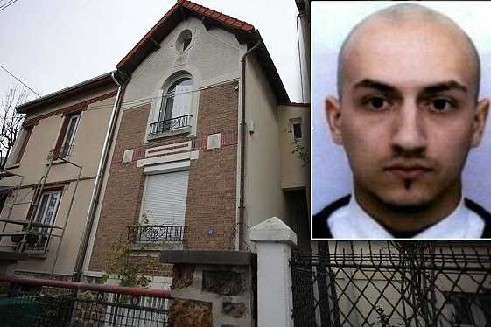
Le tueur du bataclan semblait fait pour un autre rôle
Les diapositives 15 à 18 sont extraites de La dérive de Samy Amimour, chauffeur de bus et terroriste du Bataclan, Journal du Dimanche 22 novembre 2015.
« J'ai l’impression que beaucoup de personnes auraient pu être à la place de Samy Amimour. C'est ce qui est le plus dur et le plus inquiétant, concède Farid Amari, adjoint au maire. Ce sont des enfants de France et qui n'ont pas tous été délinquants. » Il aurait voulu pouvoir parler autrement de la ville.
« De ceux qui réussissent. Des jeunes qui montent leur entreprise ou qui s'investissent dans la vie associative et s'occupent des autres. » Comme Idriss Niang, diplômé en sciences de l'éducation et président de l'association Agir ensemble, qu'il a créée en 2009. Son local se trouve quasiment en face de l'immeuble où a vécu Samy Amimour. Avec cette association, environ 500 jeunes ont déjà obtenu leur Bafa, 59 élèves bénéficient d'un soutien scolaire.
Sur un mur, « bonjour » se décline en portugais ou en turc, en arabe comme en hébreu. Sur un autre, des citations choisies, comme celle de Martin Luther King : « Nous devons apprendre à vivre ensemble comme des frères. Sinon, nous allons mourir tous ensemble comme des idiots. »

Slide 16
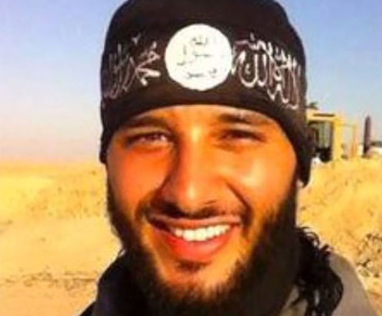
« Ce n’était plus le même … »
Vendredi 13 novembre, peu après midi, Samy Amimour aurait été vu à Drancy. Plusieurs jeunes l'ont croisé. Il leur a demandé s'ils avaient été à la mosquée, ils ont répondu que oui. Il leur a dit : 'C'est bien.' Alors, quand on a appris qu'il s'était fait exploser au Bataclan, on était encore plus sous le choc."
Dans la petite cité de la Boule, paisible quartier HLM au centre de Drancy, les habitants sont en état de sidération. "On n'a rien vu venir", murmure une voisine. Elle se souvient d'un garçon "très gentil et très bien élevé, pas à traîner dans le quartier comme d'autres". Quand elle a vu sa photo à la télévision, elle a failli ne pas le reconnaître "tellement il avait l'air sombre et dur… Ce n'était plus le même". (…)

Slide 17
Samy Amimour n'avait "pas le profil" du candidat au djihad (...) Son père est lettré, sa mère préside un club de patinage spécialisé en roller artistique. Sa sœur aînée est chargée de recrutement à la DRH d'une multinationale à Dubai. Sa cadette, très populaire dans le quartier, était animatrice en centre de loisirs. Une famille sans histoires, "un modèle de laïcité", insiste un proche. Pourtant, entre les murs de l'appartement familial, Samy cherchait à imposer le port du voile à sa mère, s'était débarrassé des tortues et de l'aquarium du salon sous prétexte que c'était haram ("péché"). Ce serait pour cette même raison qu'il aurait démissionné de la RATP où on lui laissait pourtant la possibilité de faire ses cinq prières quotidiennes. Durant quinze mois, Samy Amimour a conduit le bus 148 qui rallie Bobigny à Aulnay-sous-Bois en passant par Drancy. C'est dans ce bus qu'il a rencontré Kahina, une jeune femme voilée de 17 ans qui l'a rejoint en Syrie il y a un an, selon les informations du Monde. Elle attendrait un enfant.
Kahina vivait au Blanc-Mesnil où Samy fréquentait une mosquée salafiste avec ses deux amis qui se sont radicalisés et sont partis en Syrie en même temps que lui. Un seul serait encore en vie. "On l'a vu samedi dernier à la télévision dans Enquête exclusive : il est devenu recruteur pour Daech", confie un habitant du quartier qui n'en revient toujours pas. "Nous avons eu les mêmes professeurs, fréquenté les mêmes mosquées…"

Slide 18
Des petits merdeux de banlieue, on en a connu plein mais jamais cela n'aurait tourné comme ça à notre époque", rappelle Olivier Coloneaux, 49 ans, venu voir ses parents dans la cité de la Boule où il a passé sa jeunesse. Dans la tuerie du Bataclan, il a perdu un ami d'enfance : Emmanuel Bonnet, 47 ans, ancien chauffeur de bus lui aussi, puis formateur à la RATP. (…)
Deux fois par semaine, les deux copains prenaient le 143 pour se rendre à l'entraînement de football au club du Bourget où Emmanuel a joué jusqu'en Minimes et où Samy Amimour a été licencié une saison (1999-2000). Dans le bus et dans l'équipe, il y avait aussi Alain Chouet, devenu détective privé, expert en protection des entreprises, et toujours très impliqué dans la vie associative de Drancy. Son pote est mort à cause "d'un autre Drancéen, devenu taré de la doctrine du nihilisme. Manu était en mec en or qui se nourrissait de musique. En mars, Alain Chouet avait adressé un SMS au député-maire de Drancy pour lui proposer une journée de sensibilisation autour du phénomène croissant de radicalisation dans la société et dans le domaine de l'entreprise. Il n'a jamais eu de retour.
« Chacun de nous peut être victime. Mais J'ai l'impression que beaucoup de personnes auraient pu être à la place de Samy Amimour. »

Slide 19
Définir la théâtralité
Texte en vers, ou poétique, « langage théâtral »
Acteurs, personnages, comédiens, figurants, caractères
Scène, décor, espace sacré
Costumes, masques, parures
Représentation, spectacle, divertissement, esthétique, mise en scène
Actes, gestes, situations
Sentiments, passions, idées, vertus et défauts

Slide 20
Le « retournement » de Samy Amimour
Il vivait parmi nous, il semblait comme nous, extérieurement
Les paroles de ses parents, de ses professeurs, de ses patrons l’avaient guidé sur « le bon chemin »
Mais des paroles venues d’ailleurs ont séduit son cœur et « illuminé » son intelligence, l’ont converti et retourné en un « alien ». Il est « né de nouveau » en un « alter ego » aspirant à sacrifier d’autres vies et la sienne pour une cause
Il est devenu l’acteur d’un scénario macabre, il a joué son rôle jusqu’au bout, entraînant dans la mort.

Slide 21
Théories sur le vrai et le faux moi (marxisme-léninisme)
Moi aliéné
Gattungswesen
Société de classe
Propriété privée
Aliénation économique => aliénation sociale => aliénation politique => aliénation religieuse, culturelle, psychologique
Une société faussée secrète des êtres humains faussés dans leur pensées, leurs paroles, leurs actes
Barrières de classes, races, cultures,
Société sans classe
Propriété collective
Vraie vie où chaque être humain, du berceau à la tombe, est essentiellement lui-même.
Dans la société communiste sans classe, il n’y a plus de barrière de race, de culture, de nation, de sexe, de religion.
C’est le monde idéal où chacun vit son vrai rôle

Slide 22
Eschatologie (fin de l’histoire)
Révolution prolétarienne violente
Purges et « sacrifices » de masse
Homme
aliéné
Ciel
Homme
aliéné
nature
Homme vrai
Ciel
Homme vrai
nature
Vieil homme
Homme nouveau
Camarade
Société de classe
Société communiste
Travailleur
Propriété privée
Propriété collective

Slide 23
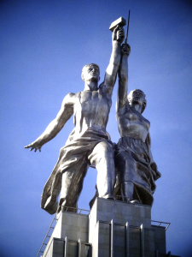
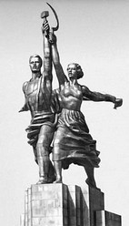
Nouvel homme
Incarne l’idéologie, parle « communiste »
(newspeak, novlangue)
Héroïque, pur, dévoué
A vaincu la finitude, la peur de la mort
Eclipse de la féminité, militarisation et prolétarisation générale de la société
L’ouvrier et la kolkhozienne, Vera Mukhina

Slide 24
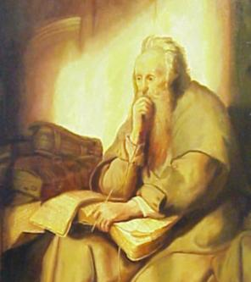
Il n’est pas de juste, pas même un seul
Il n’est pas de juste, Pas même un seul ; nul n'est intelligent, Nul ne cherche Dieu ; Tous sont égarés, tous sont pervertis ; il n'en est aucun qui fasse le bien, Pas même un seul (Rm 3.10-12)
Vouloir le bien est à ma portée, mais non le pouvoir de l'accomplir. Car je ne fais pas le bien que je veux, et je fais le mal que je ne veux pas. Or, si je fais ce que je ne veux pas, ce n'est plus moi qui le fais, c'est le péché qui habite en moi. Car je prends plaisir à la loi de Dieu, selon l'homme intérieur; mais je vois dans mes membres une autre loi qui lutte contre la loi de ma raison, et qui me rend captif de la loi du péché qui est dans mes membres. (Rm 7. 22-24)
L’apôtre Paul

Slide 25
Les métamorphoses et transformations originelles de la vie
La condition originelle de l’être humain est d’évoluer graduellement vers son plein épanouissement, en passant par des métamorphoses et transformations qui correspondent à la maturation et au développement de la même personne vers la perfection de l’amour vrai. Le cours originel de la vie est de devenir de vrais guides, de vrais parents et de vrais créateurs
Mais à cause de la chute, l’être humain, tout en cherchant à jouer ce rôle originel, est sans cesse poursuivi par sa part d’ombre, ses mauvais penchants, ses démons.

Slide 26
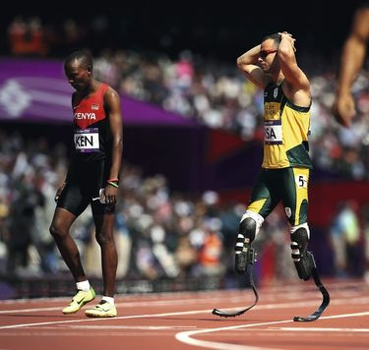
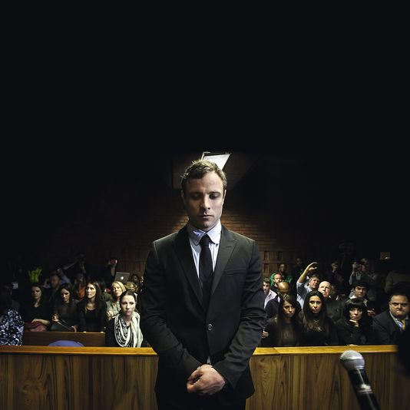
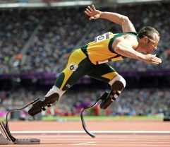
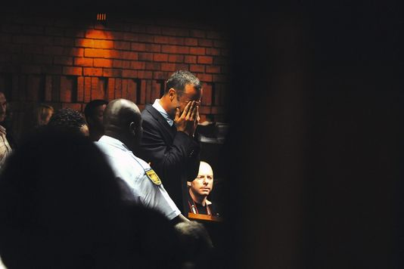
Esprit
Dieu
Corps
Originellement, Dieu est le souverain de l’esprit, qui maîtrise le corps et l’être humain domine la création.
Dans le monde déchu, deux « moi » s’affrontent en nous, chacun récitant un texte différent.
Ainsi, il arrive que les choses et la matière nous dominent, que le corps dicte sa loi à l’esprit et finisse par le couper de Dieu.
Nous jouons alors l’inverse de notre rôle initial.
« Oscar Pistorius rattrapé par son ombre » (Le Monde)
Création
De blade runner à bad runner
De blade runner à blood runner

Slide 27
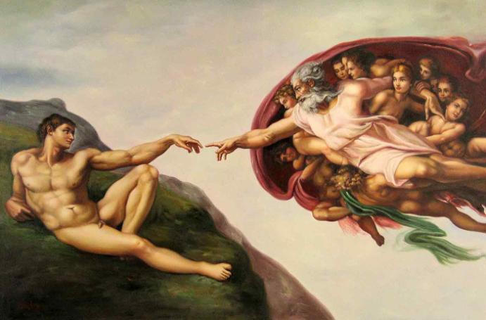
Représenter Dieu
Motivation de l’acte créateur : se rendre visible, voir Son idéal d’amour se réaliser par des partenaires libres et conscients, co-créateurs

Slide 28
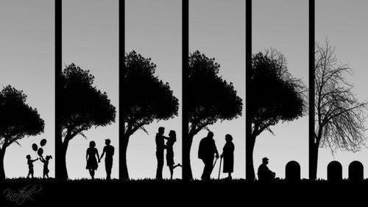
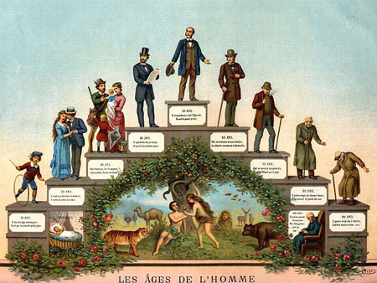
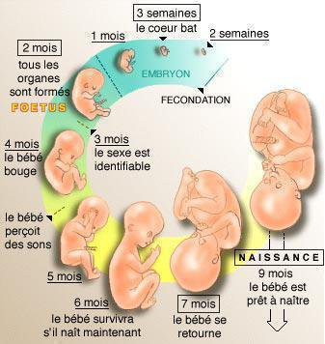
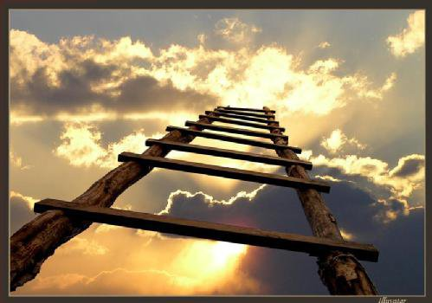
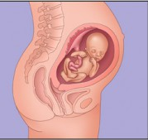
Cycle originel de la vie
Le cycle originel de la vie voit l’être humain passer par une série de métamorphoses. A chaque stade, ses rôles évoluent, mais c’est fondamentalement la même personne qui évolue naturellement vers sa plénitude.
Vie éternelle
9 mois dans le sein
Milieu acqueux
90 ans sur terre : milieu atmosphérique
Développement spirituel et moral, à travers l’enfance, la jeunesse, la vie adulte, l’âge mûr, la vieillesse

Slide 29
Les quatre grandes formes d’amour
Dieu
M F
Amour parental
Amour conjugal
Amour fraternel
Amour filial
GOD
Époux
Épouse
Parents
Frère
Soeur
Enfant
M F
Fils
Fille

Slide 30
Multiplier
Être mature
Dominer
Dieu
Dieu
Époux
mature
Épouse mature
Dieu
Amour vrai
Corps
Personne
idéale
Choses
Esprit
Amour vrai
Enfant
Amour vrai
Famille
Personne
accomplie
Création
idéale
Société
But de la vie – Trois bénédictions
Nation
Une famille mondiale

Slide 31
7 facteurs pour tenir notre vrai rôle
Resté guidé par l’amour vrai qui dicte notre texte
Accomplir le but originel de la vie (donner et recevoir la vraie joie)
Parfaire notre identité dans les rôle de vrais guides, vrais parents, vrais maîtres
Traduire l’amour vrai en paroles et en actes
Savoir interagir avec les autres acteurs
Trouver notre place dans le cadre adéquat, la scène originelle
Le bon rythme (être la bonne personne au bon endroit au bon moment)

Slide 32
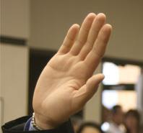
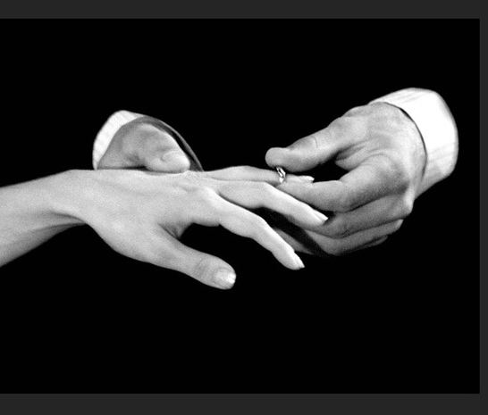
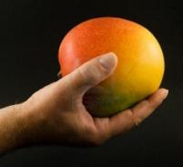
Tenir, et appartenir
Élan personnel
Porté à croire, à être
Élan conjugal
Porté à s’unir, procréer
Élan créateur
Porté à créer, faire, avoir
Élan fraternel
Porté à servir, donner
Comment tenir mes serments et promesses ? Comment entretenir ma vie spirituelle ?
Comment tenir mes engagements et entretenir mes liens d’amitié ?
Comment tenir à mon conjoint et respecter l’alliance ?
Comment tenir aux liens d’amour et de sang ?
Comment tenir mes comptes et mes biens ?
Comment entretenir mes talents ?

Slide 33
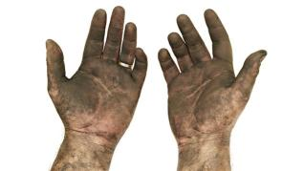
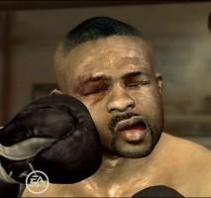
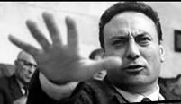
Les mains sales*
Main du blasphème
Faire main basse sur les choses
Main leste
Main lubrique
* Les mains sales : pièce de théâtre
de Jean-Paul Sartre

Slide 34
Pourquoi le triple jeu du « je » ?
Vrai rôle
Paroles (discours)
Attitudes
Actes
Rôle faussé, nuisible
Paroles (discours)
Attitudes
Actes
Vrai moi
Extrémisme, radicalisation
Perversion
Imposture
Traîtrise
Moi égaré
Aliéné
moi
Moi
« Normal »
Rôle convenu,
Paroles (discours)
Attitudes
Actes

Slide 35
« Vous faites les œuvres de votre père. » Ils lui dirent : « Nous ne sommes pas nés de la fornication ; nous n'avons qu'un seul Père : Dieu. » Jésus leur dit : « Si Dieu était votre Père, vous m'aimeriez, car c'est de Dieu que je suis sorti et que je viens ; je ne viens pas de moi-même ; mais lui m'a envoyé. Pourquoi ne reconnaissez-vous pas mon langage ? C'est que vous ne pouvez pas entendre ma parole. Vous êtes du diable, votre père, et ce sont les désirs de votre père que vous voulez accomplir. Il était homicide dès le commencement et n'était pas établi dans la vérité, parce qu'il n'y a pas de vérité en lui : quand il profère le mensonge, il parle de son propre fonds, parce qu'il est menteur et père du mensonge.
Amour Vrai
Dieu
Femme
Personne vraie
Homme
Amour Faux
Satan
F
personne déchue
H

Slide 36
Mensonge
Séduction
Haine
Vérité
Amour
Altruisme
Conversion, métanoia, révolution, restauration
Vie selon l’amour faux (mort)
Vie selon l’amour vrai
Changement, transformation, résultant non d’une évolution graduelle du même vers le même+ (ou augmenté) mais d’un renversement du même en autre, avec reniement, renégation
Imposture, charlatanisme
Extrémisme, radicalisation
Transformisme, travestisme, perversion, débauche

Slide 37
Personne originelle
Messie
Personne déchue

Slide 38
Dieu
Satan
Adam
Abel
Caïn
Bien et Mal
Mal
Bien

Slide 39
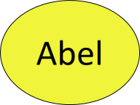
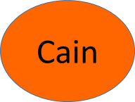
Fondement de substance
Making indemnity conditions to remove fallen nature
Cain should:
①Love Abel
②Receive God’s love from Abel
③Obediently submit to Abel, accepting Abel’s dominion
④Learn God’s Will from Abel, multiplying goodness
Dieu
Reverse course
Adam’s position
Archangel’s position

Slide 42
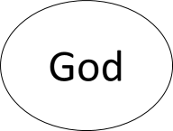
Foundation of faith
Foundation of substance

